Slide 1
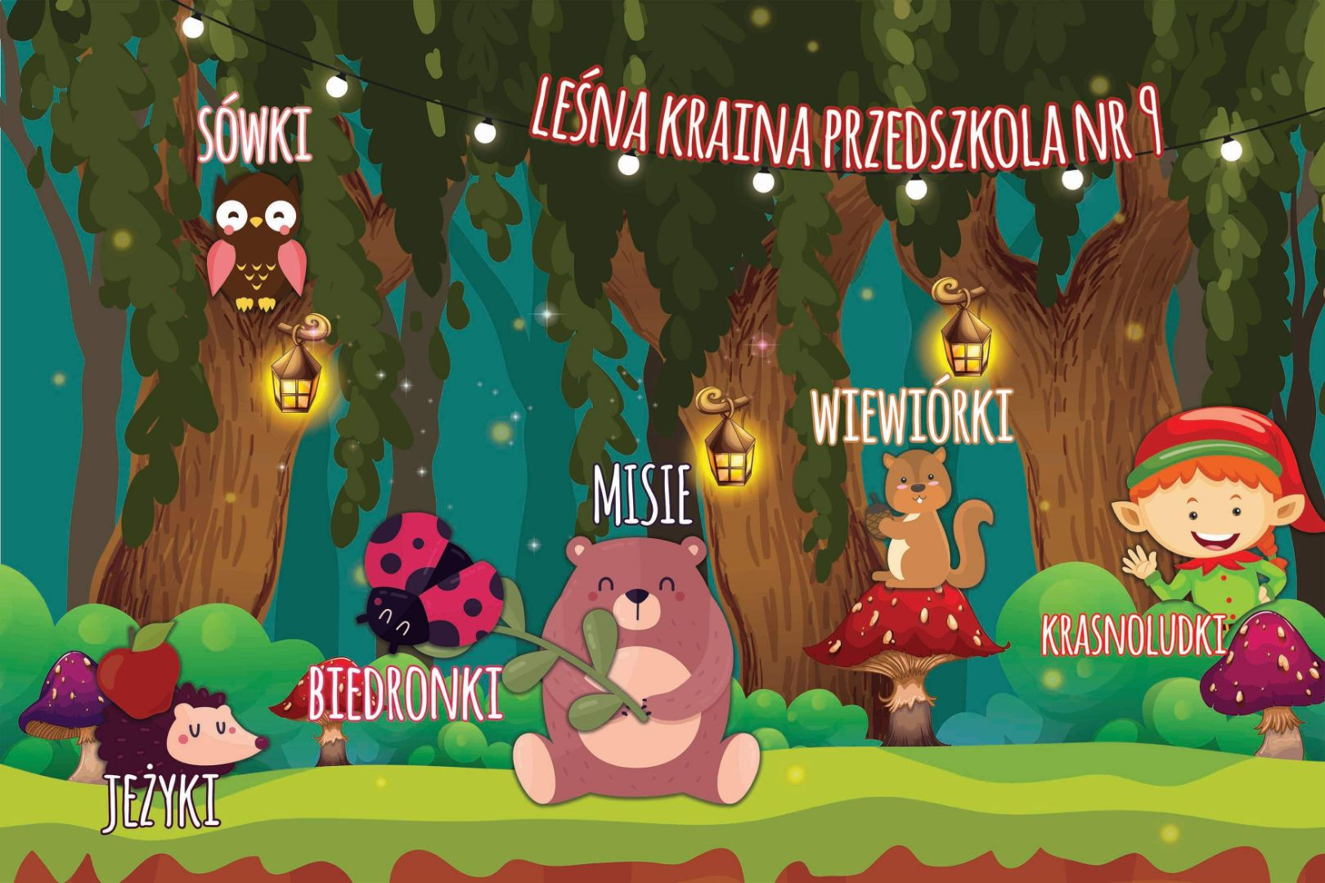
Leśna Kraina Przedszkolaka
Wydawnictwo:
Przedszkole nr 9
Autor:
Katarzyna Grabowska
Katarzyna Partyka

Slide 2
Nie tak daleko a nawet całkiem blisko …
Za kilkoma ulicami, między kolorowymi blokami, znajduje się wesołe przedszkole.
To leśna kraina przedszkolaka, która jest przyjazna dla każdego maluszka, średniaka i starszaka.
Chętnie tutaj codziennie się zjawiają i od rana do południa fajnie czas spędzają.

Slide 3
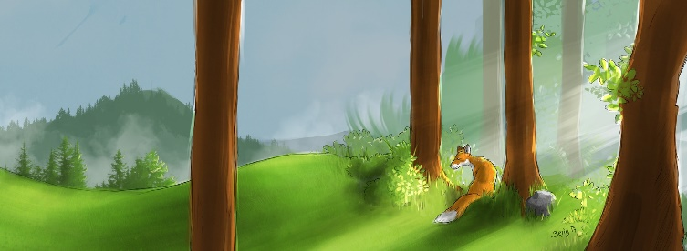
Jeśli chcecie poznać mieszkańców owych.
Weźcie do ręki książkę tę i problem Macie z głowy.
Chętnie Wam milusińskich naszych przedstawimy i opowiemy pokrótce jak się z nimi bawimy.

Slide 4
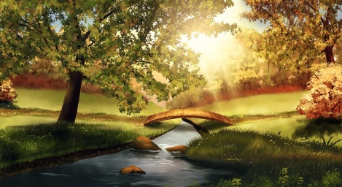
MISIE
To najmłodsze przedszkolaki w naszej społeczności. Z uśmiechem witają w swojej sali wszystkich gości. Przytulają się, śpiewają i do tańca zapraszają…
Na leżaczkach pięknie zasypiają i do wszystkich dzieci grzecznie się odzywają. Słodkie pyszczki wszyscy mają, każdego nauczyciela zawsze rozśmieszają.
Choć czasami potrzebują pomocy na zabawę w przedszkolu starcza im mocy.

Slide 5
WIEWIÓRKI
Niedawno jeszcze małymi szkrabami były, szybko urosły i bardzo mądre się zrobiły.
Samodzielność i porządek ćwiczą ze swoimi Paniami, cichutko i grzecznie chodzą po korytarzu parami. Zawsze w skupieniu słuchają ciekawostek o świecie, grzeczniejszych dzieci nigdzie nie znajdziecie. Na rytmice dają z siebie serducho całe, przy dźwiękach pianina robią kroczki małe.

Slide 6
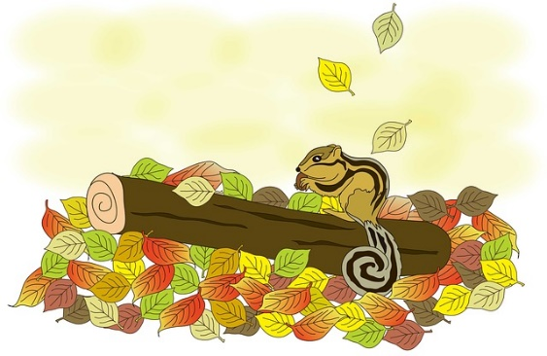
JEŻYKI
Jeże to już prawie starszacy. Wszyscy duzi tacy. Energii wulkanem są od samego rana, biegają, harcują już od śniadania. Pomysłów mają tysiące, to nie są już takie małe brzdące. Na podwórko wyjścia uwielbiają, skaczą, biegają i w piłę grają. Sportowo są bardzo utalentowani. Są szybszy od swojej Pani. Apetyt mają zawsze ogromny a każdy z jeżyków jest po prostu cudowny.

Slide 7
KRASNOLUDKI
Krasnale to grupa niesamowita, po angielsku świat rano wita. Bawić się z nimi to frajda niesłychana, a do śniadania dosypią trochę angielskiego zamiłowania. Grupa ta, to ,,miszmasz” niesłychany, każdy krasnal w innym wieku, ale jakże kochany. Starszaki swoją rolę wspaniale odgrywają, opiekują się młodszymi kolegami i świetnie się z nimi bawią. Wspólnie na dywanie klocki układają a jak trzeba to na zajęciach kolegę zbadają.

Slide 8
SÓWKI
Sówki jak sama nazwa wskazuje, bystre są bardzo i to je charakteryzuje. Z radością swe Panie od rana witają przytulasów i uścisków im od groma dają. Uwielbiają rozmawiać nie tylko na zajęciach, przy stolikach opowiadają sobie o wszystkich osiągnięciach. Kochają rysować i farbkami malować, sensorycznie brudzić się i figlować. Rytmy muzyki działają na sówki niesamowicie, zumbowe choreografie ćwiczą przy bicie. Uśmieszki nie znikają z ich buziek wcale, dążą do celu i są wytrwałe.

Slide 9
BIEDRONKI
Najstarsze w przedszkolu są biedroneczki w ilości 7 są ich kropeczki. Wiedzę posiadają niesłychaną, wiadomościami nabytymi w przedszkolu dzielą się ze swoją mamą. Jak na biedronki przystało, wiedzą dużo o przyrodzie. Mają pojęcie o przyrodzie, jak dbać o środowisko i co pływa w wodzie. Do jakiego kosza śmieci wyrzucić trzeba, to dla nich jest podstawowa wiedza. Ekologia to ich drugie imię, w przedszkolu wodzą prym w tej dziedzinie. W konkursach udział biorą śmiało, nigdy rywalizacji nie mają mało. Choć są już krok od pójścia do szkoły, to zapamiętamy na zawsze ich uśmiech wesoły.

Slide 10
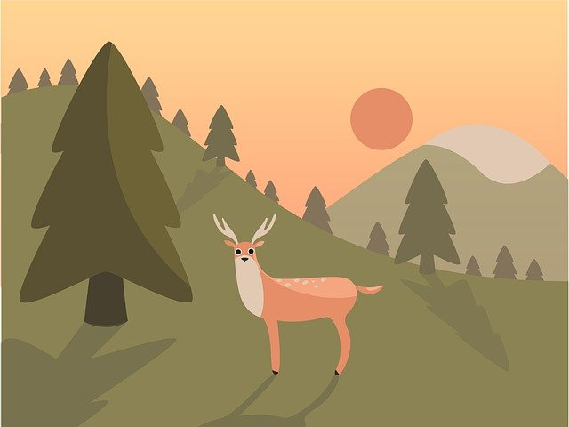
Bajka ta różni się od innych bajek, ponieważ nie ma w niej zakończenia. Ta historia nigdy się nie kończy…
Jak starszacy z leśnej krainy są żegnani to na ich miejsce kolejne maluchy są witane.
I tak kilka lat mija na wspólnej zabawie.
Dlatego w Leśnej Krainie Przedszkolaka czas kołem się toczy a dzieci no cóż…idą dalej w świat w mury szkolne kroczyć, by dalszą wiedzę i umiejętności nabywać świat na nowo odkrywać.

